Slide 1
IO管理

Slide 2
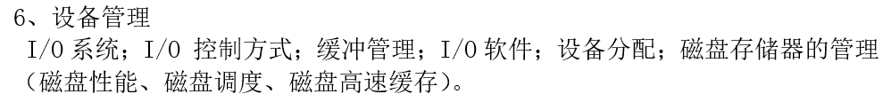

Slide 3
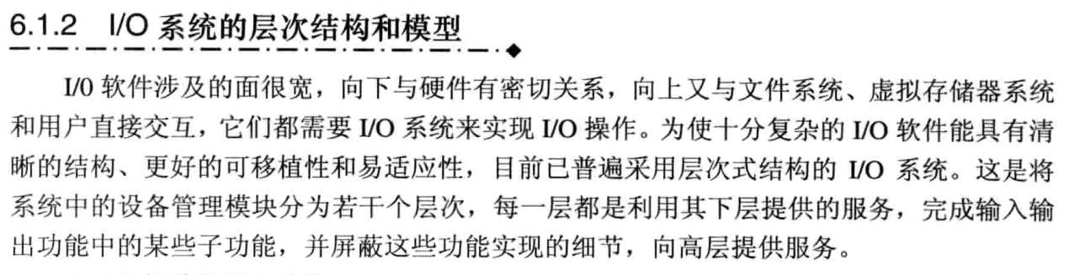
IO系统的层次结构

Slide 4
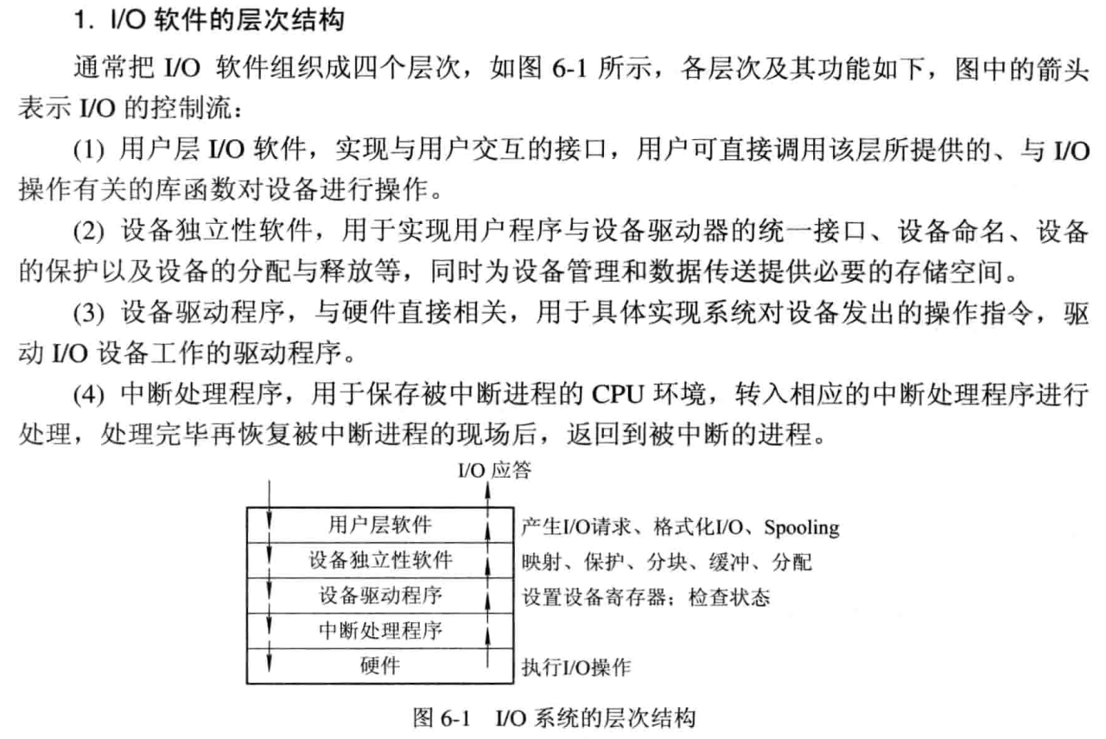

Slide 5
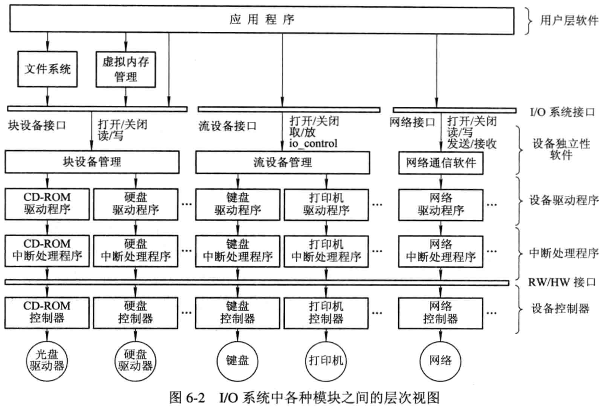

Slide 6
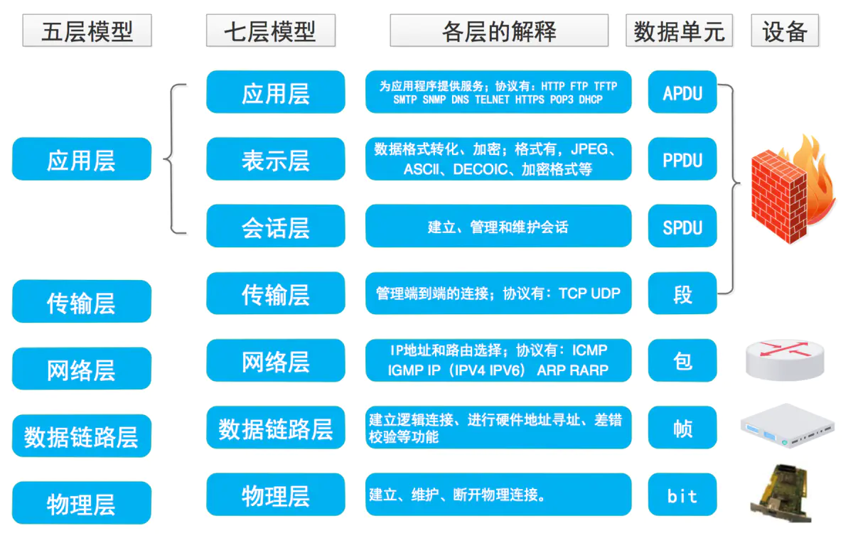

Slide 7
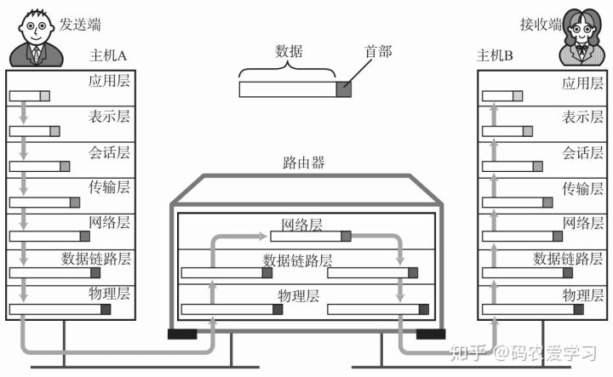

Slide 8
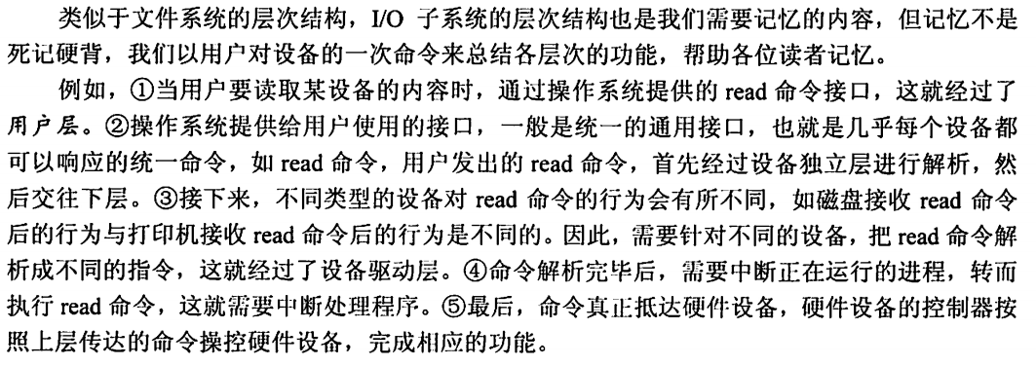

Slide 9
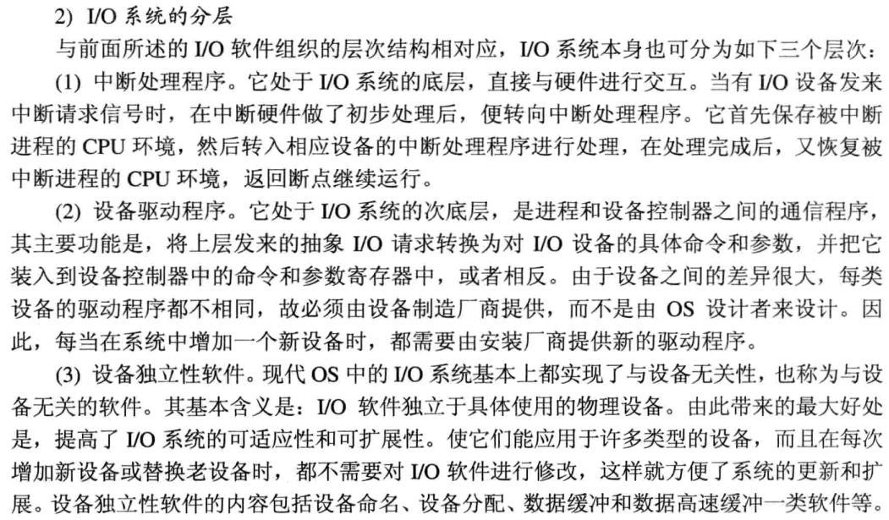
什么是中断处理程序？什么是设备驱动程序？

Slide 10
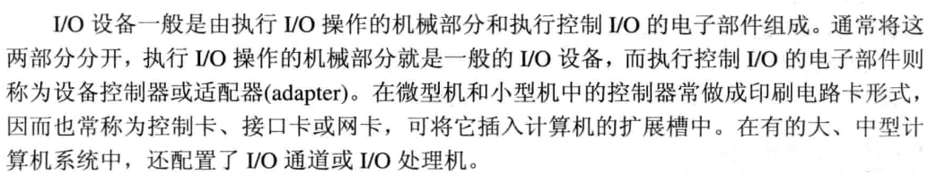
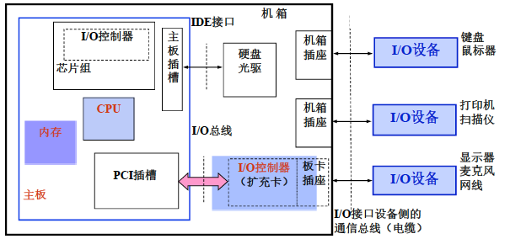
IO设备和设备控制器

Slide 11
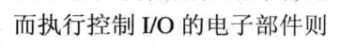
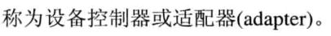
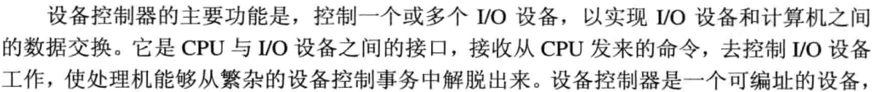
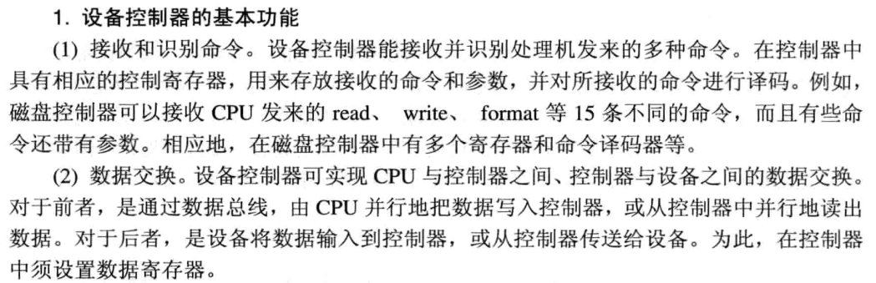
什么是设备控制器？主要功能是什么？

Slide 12
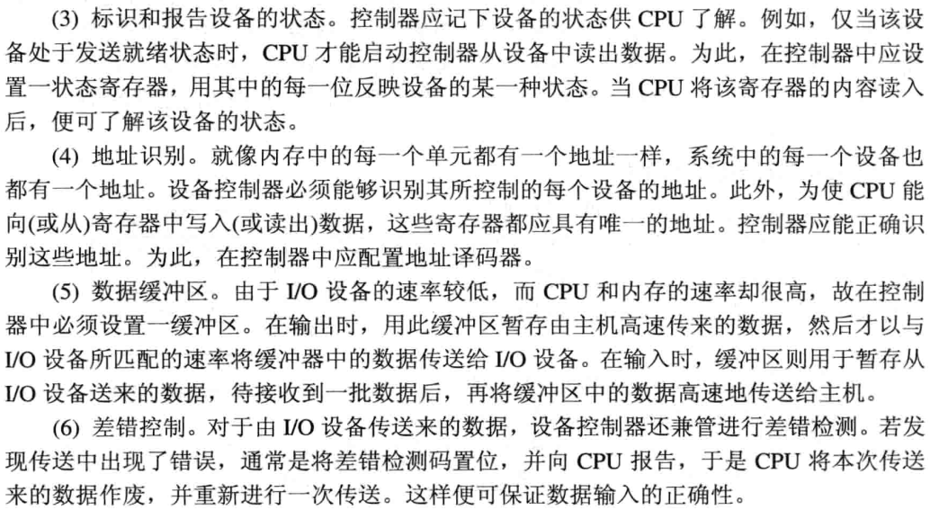

Slide 13
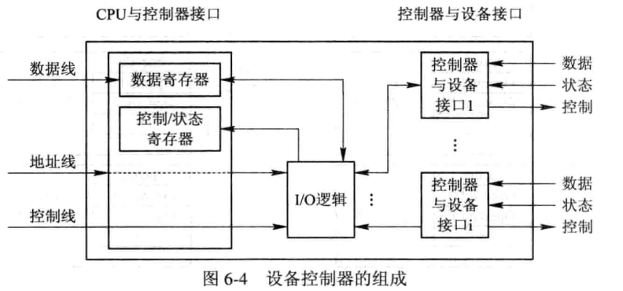

Slide 14
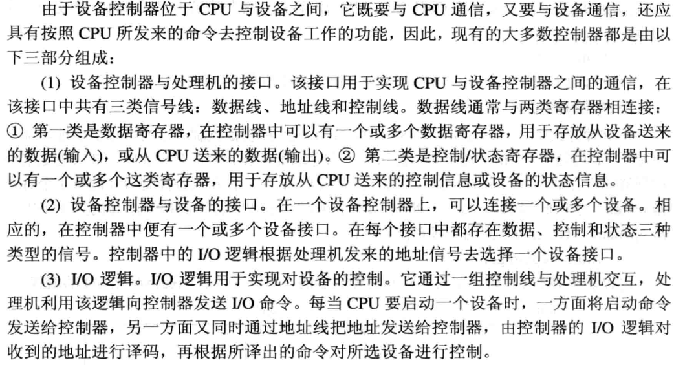
设备控制器的组成

Slide 15
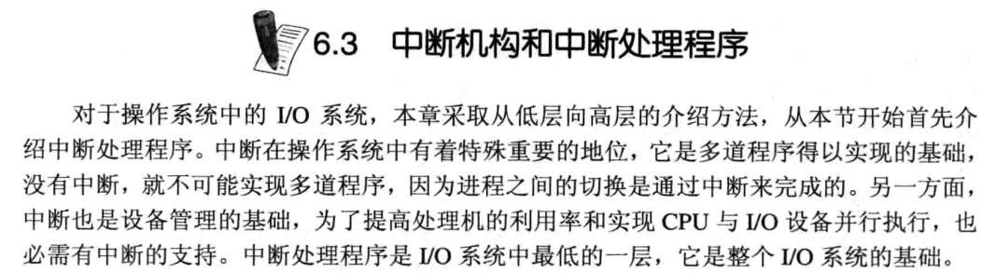
中断处理程序

Slide 16
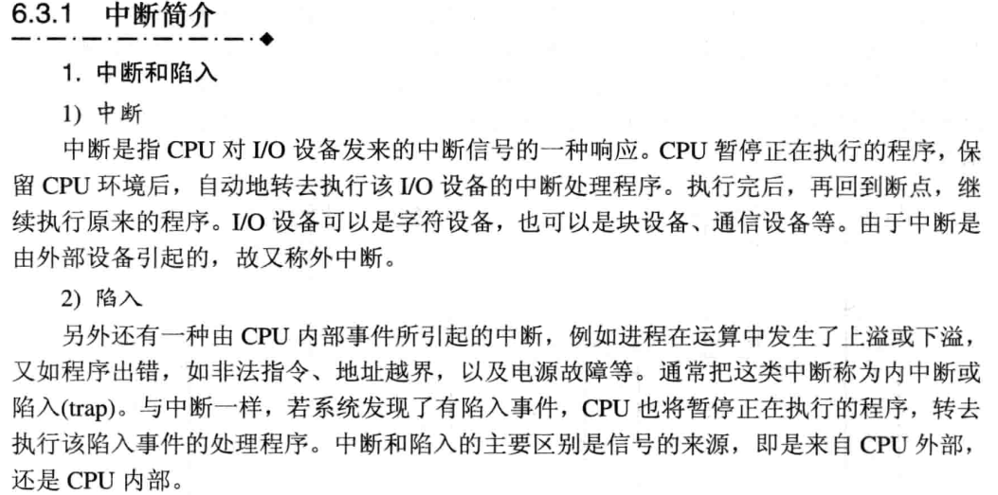

Slide 17
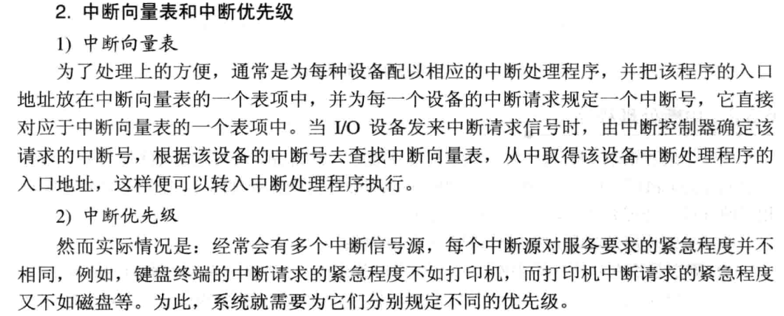
中断向量表

Slide 18
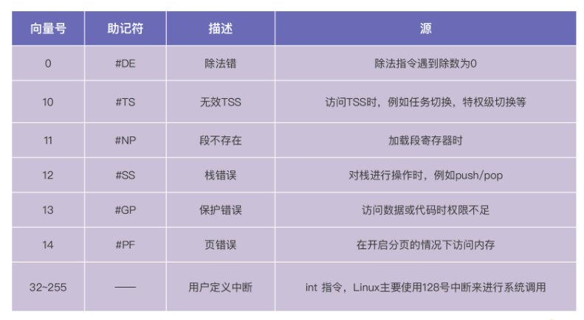

Slide 19
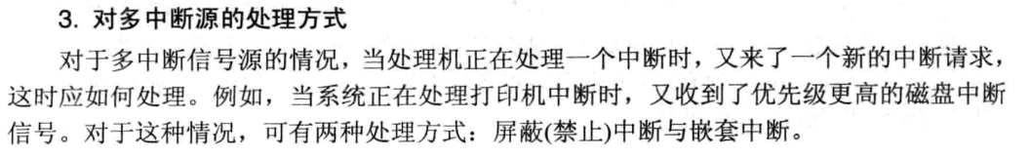
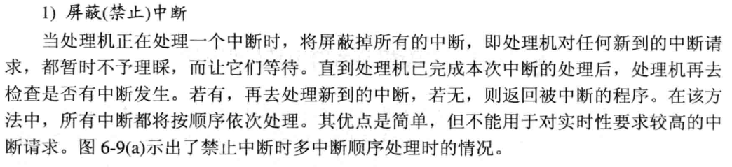
对多中断源的处理方式

Slide 20
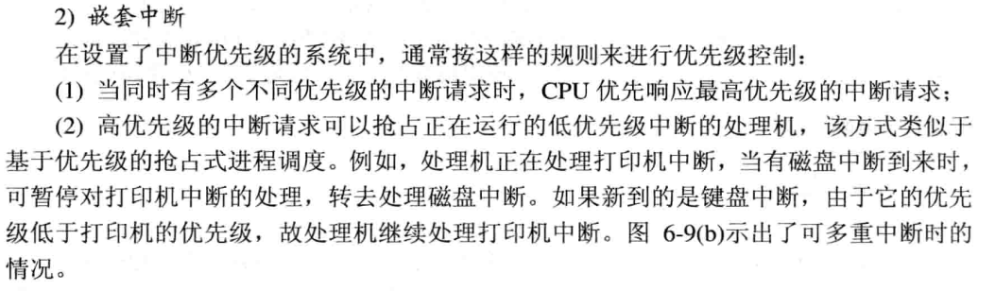

Slide 21
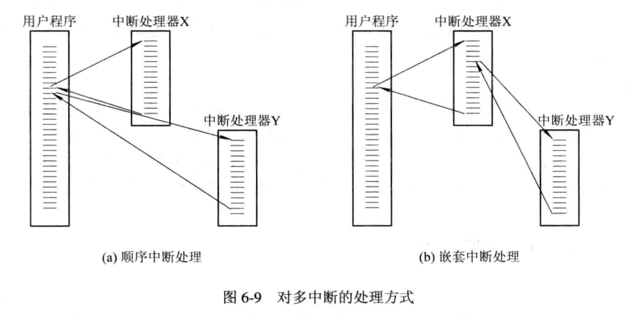

Slide 22
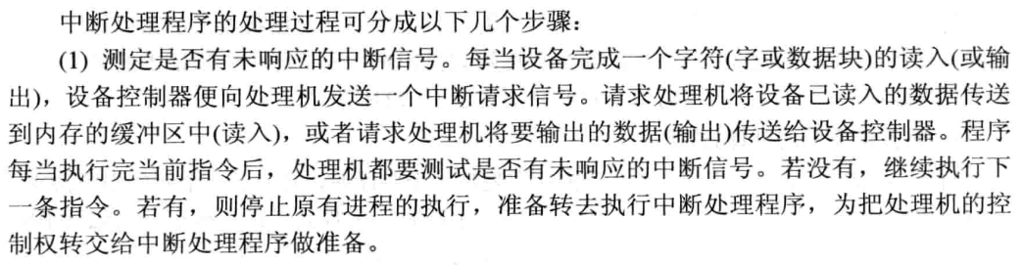
中断处理程序

Slide 23
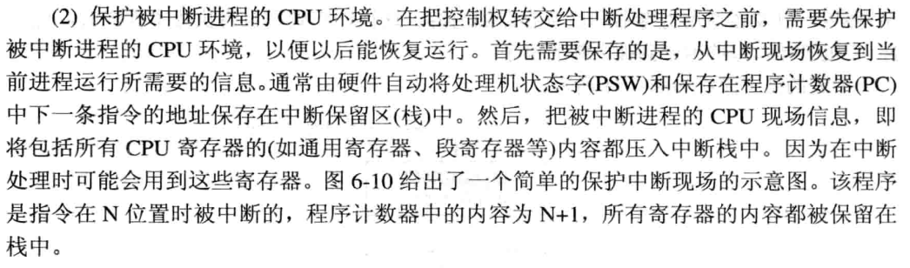
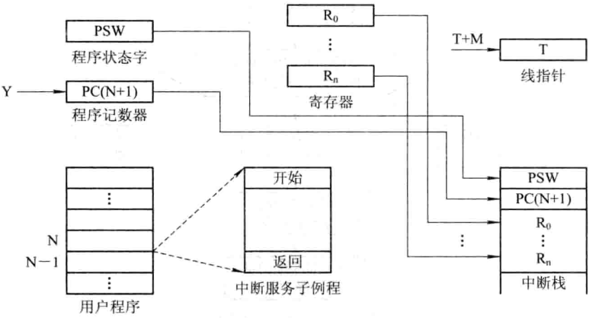

Slide 24
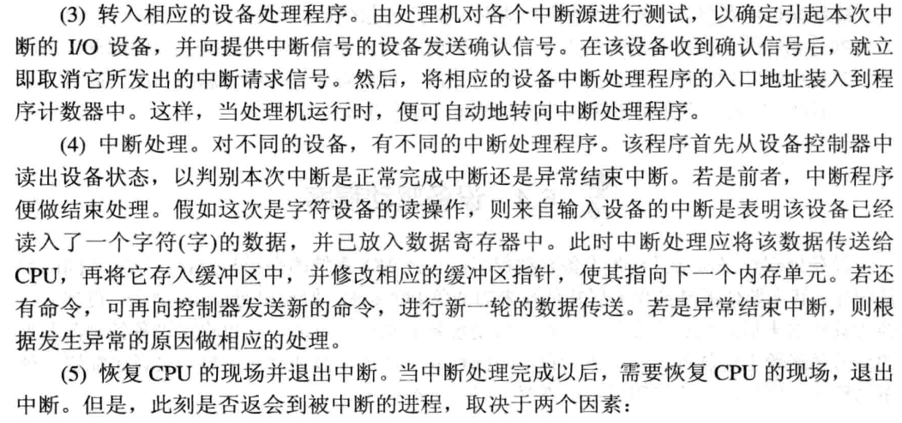

Slide 25
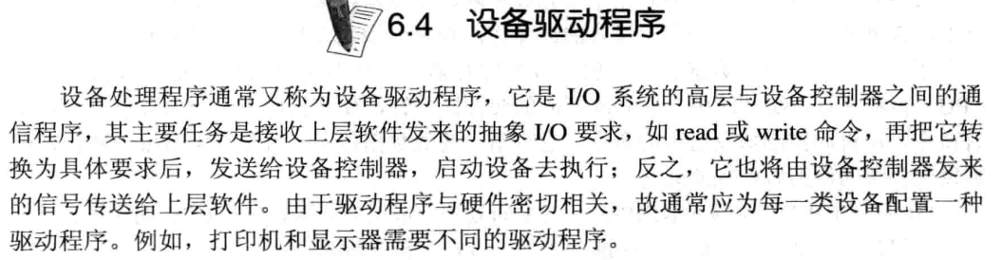
设备驱动程序

Slide 26
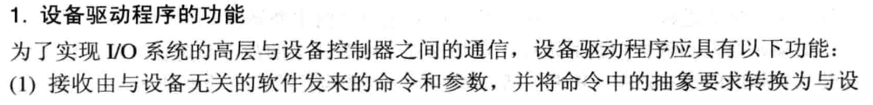
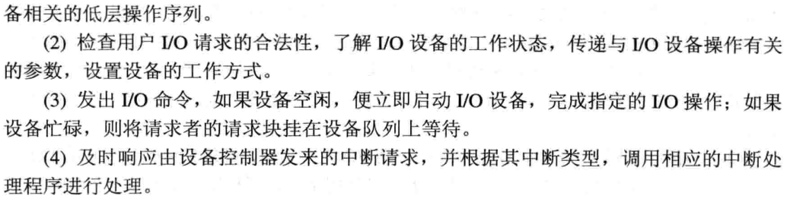
设备驱动程序的功能

Slide 27
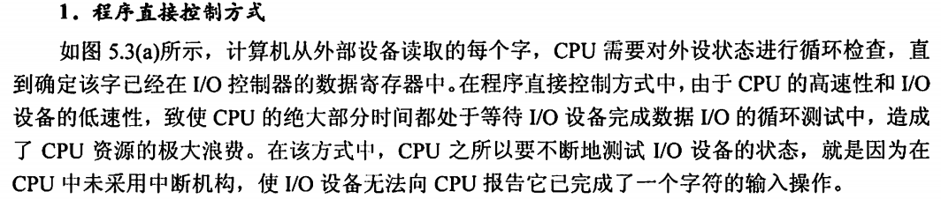
IO设备的控制方式

Slide 28
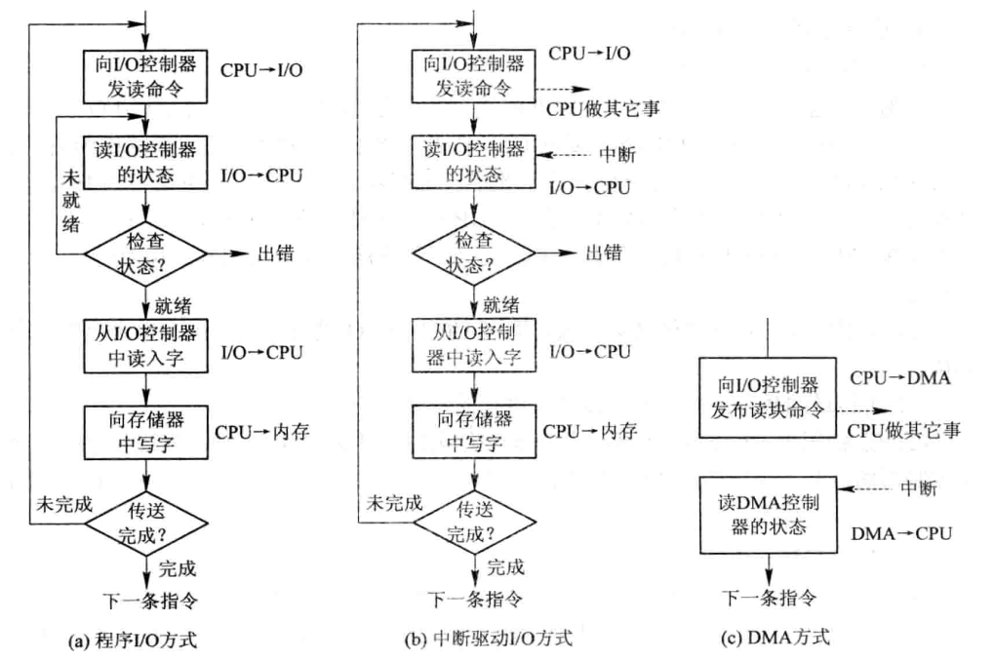

Slide 29
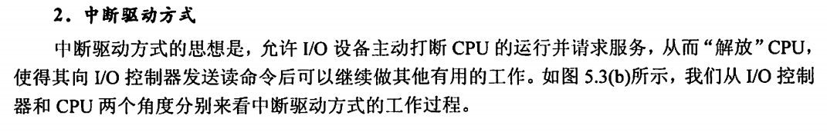
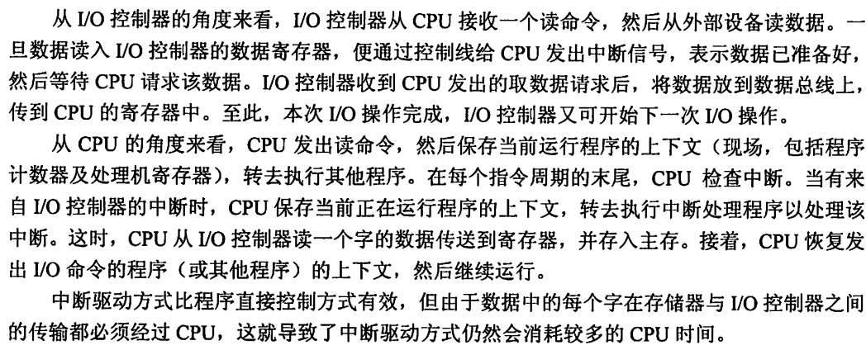

Slide 30
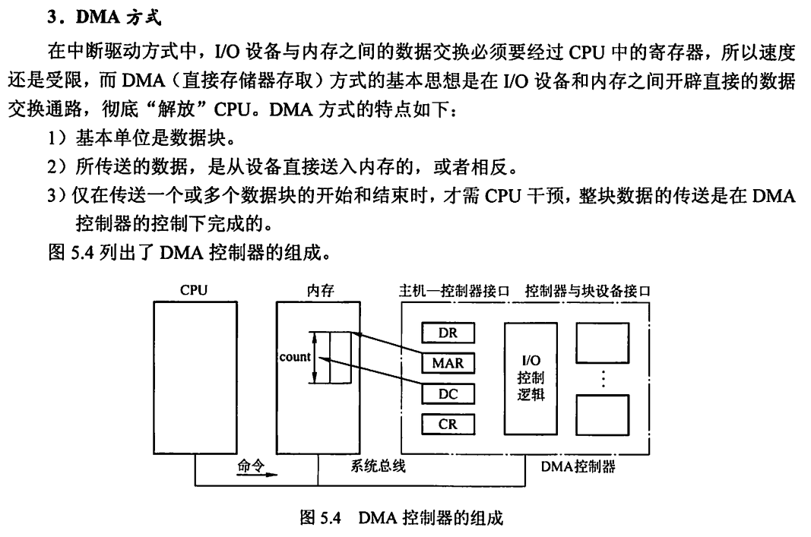

Slide 31
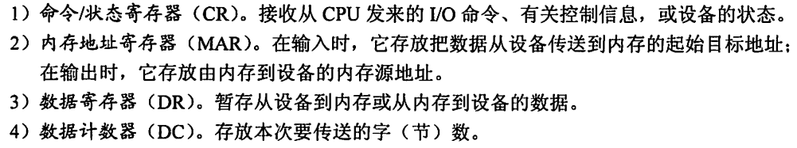
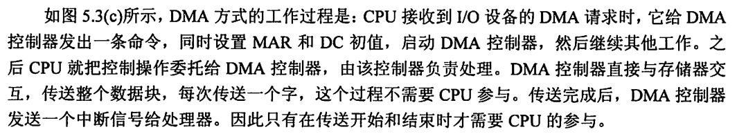
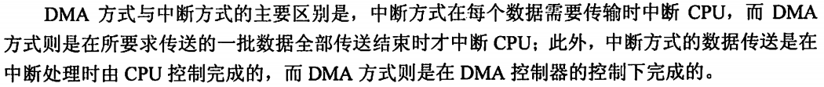

Slide 32
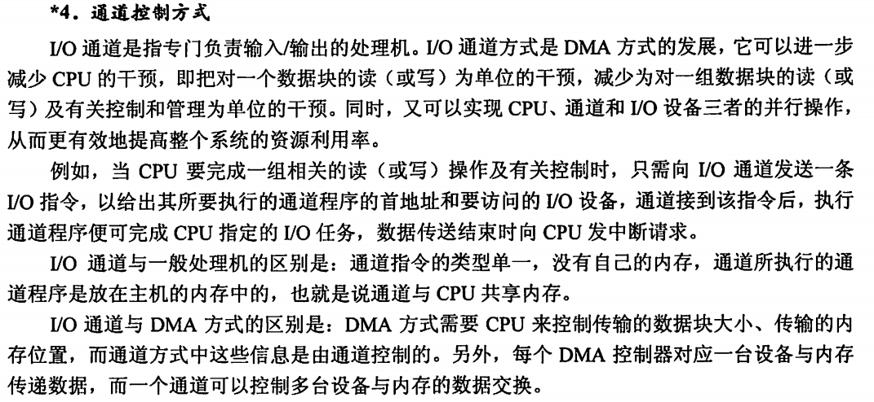

Slide 33
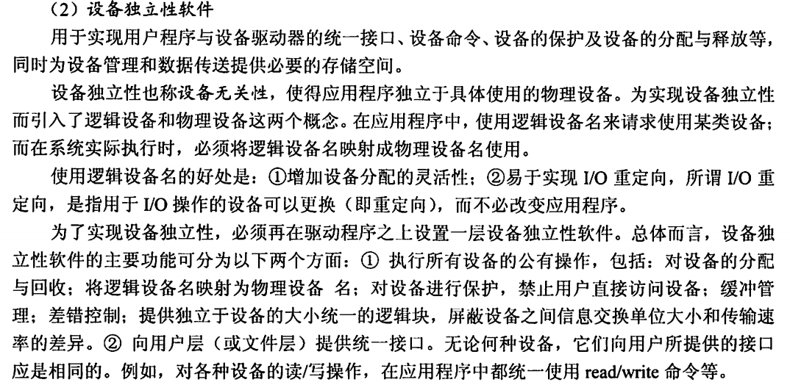
设备独立性软件
使用逻辑设备名的好处

Slide 34
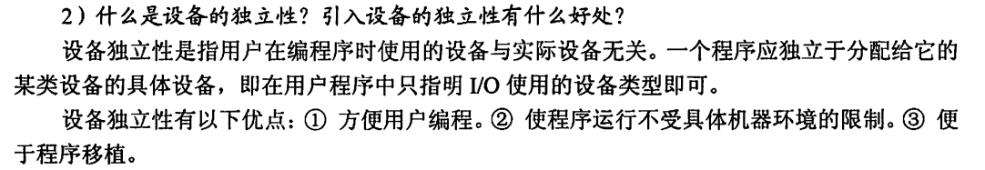

Slide 35
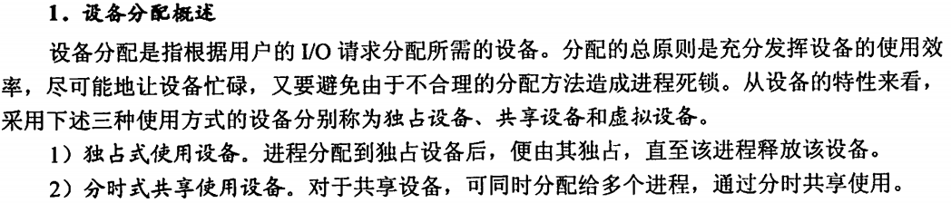

Slide 36
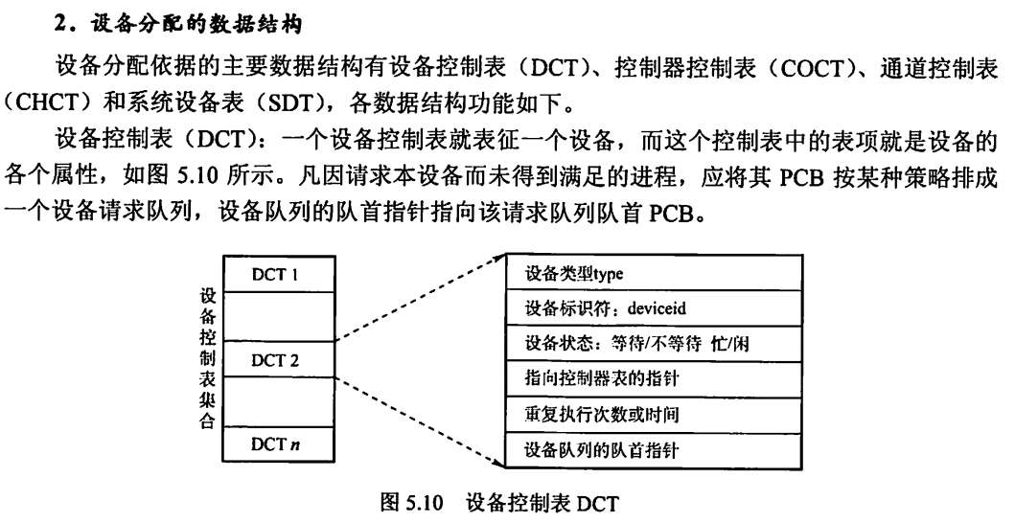

Slide 37
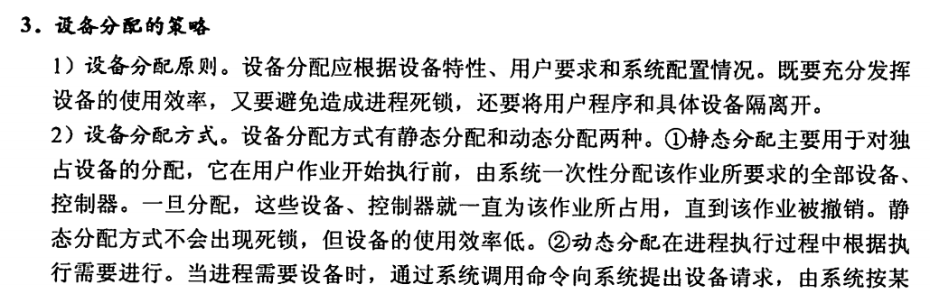
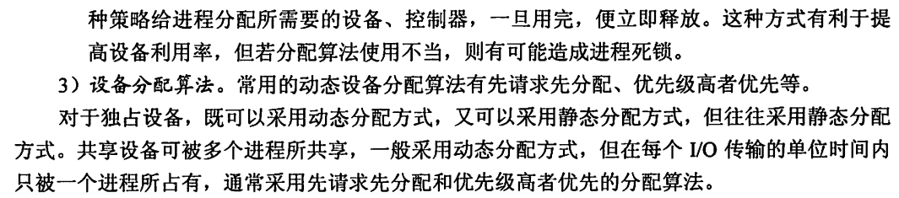

Slide 38
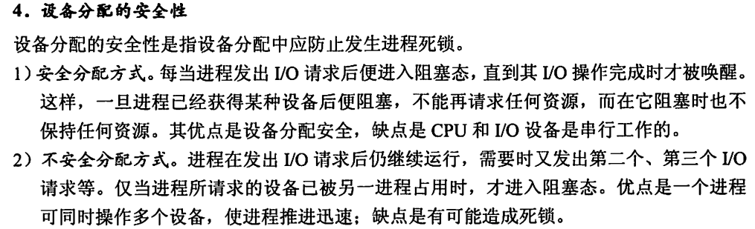

Slide 39
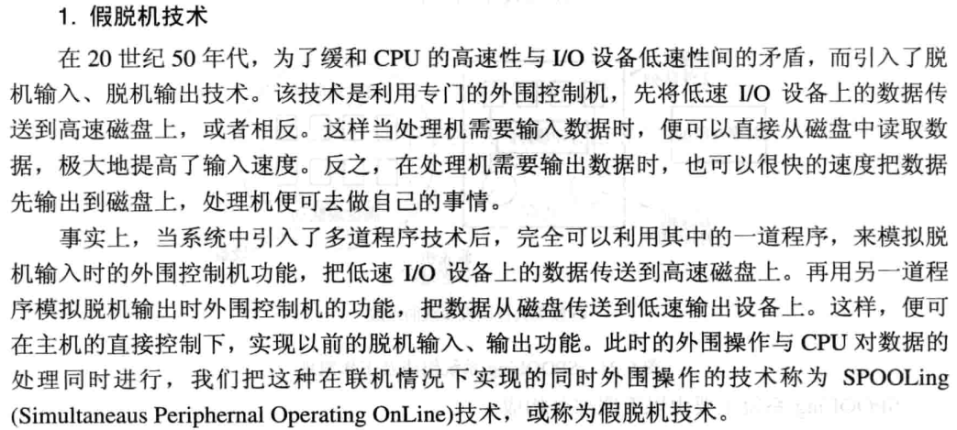

Slide 40
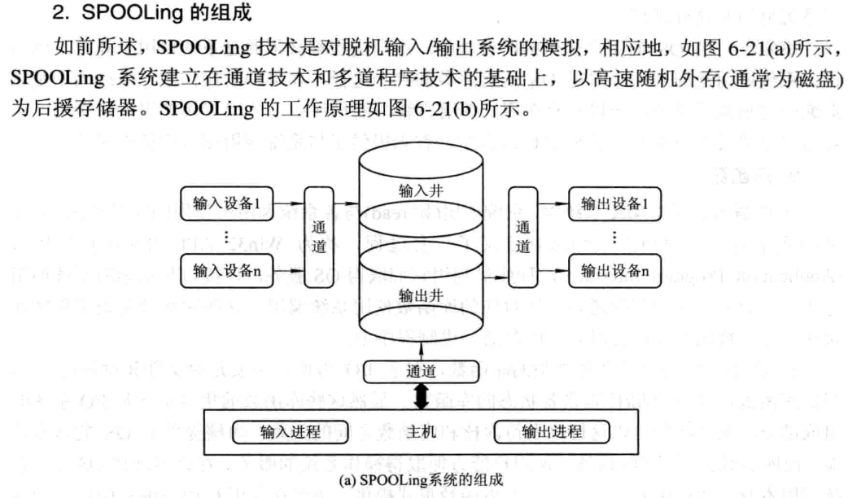

Slide 41


Slide 42


Slide 43

SPOOLing技术的特点

Slide 44

缓冲区管理

Slide 45

为什么要引入缓冲 ？

Slide 46


Slide 47



Slide 48

单双缓冲区

Slide 49



Slide 50


Slide 51


Slide 52


Slide 53


Slide 54

缓存与缓冲的区别

Slide 55


Slide 56
真题
2013.02 请说明打印机是如何采用SPOOLing技术编程逻辑上的共享设备？
2015.05 单缓冲区和双缓冲区的对比
2017.06 为什么要引入缓冲
2017.08 什么是SPOOLing技术？由哪几部分组成？
2018.07 缓冲的作用 填空
2018.15 虚拟设备和SPOOLing技术 填空
2018.16 设备管理的目标是什么？设备管理包括哪些基本功能？
2019.06 主存储器与外围设备之间的信息传递操作
2020.05 IO子系统的层次结构
2021.12 简述DMA方式的操作流程

Slide 57
练习
回看课本第六章 输入输出系统
1.试说明IO系统的基本功能
2.简要说明IO软件四个层次的基本功能
3.设备无关性的基本含义是什么？为什么要设置该层？
4.试说明设备控制器的组成
5.为了实现CPU与设备控制器间的通信，设备控制器应该具有哪些功能？
6.对于中断源的两种处理方式分别用于哪种场合？
7.简要说明中断处理程序对中断进行处理的几个步骤。
8.设备驱动程序通常需要完成哪些工作？
9.试说明I/0控制发展的主要推动因素是什么？
10.有哪几种I/O控制方式？各适用于何种场合？
11. 试说明DMA的工作流程。

Slide 58
12.何谓设备虚拟？实现设备虚拟式所依赖的关键技术是什么？
13.假脱机系统向用户提供共享打印机的基本思想是什么？
14.引入缓冲的主要原因是什么？

Slide 59
1.隐藏物理设备的细节、与设备的无关性、提高处理机和I/O设备的利用率、对I/O设备进行控制、确保对设备的正确共享、错误处理
2.(1)中断处理程序：用于保存被中断进程的CPU环境，转入相应的中断处理程序进行处理，处理完后恢复现场，并返回到被中断的进程
(2)设备驱动程序：与硬件直接有关，用来具体实现系统对设备发出的操作指令，驱动I/O设备工作
(3)设备独立性软件：用于实现用户程序与设备驱动器的统一接口、设备命令、设备保护，以及设备分配与释放等。
(4)用户层I/O软件：用于实现用户与I/O设备交互
3. 应用程序独立于具体使用的物理设备。为了实现设备独立性而引入了逻辑设备和物理设备两概念。在应用程序中，使用逻辑设备名称来请求使用某类设备；而系统在实际执行时，还必须使用物理设备名称。
为了提高OS的可适应性和可扩展性，在现代OS中都毫无例外地实现了设备独立性，也称设备无关性。

Slide 60
4.见PPT
5.见PPT
6.（1）屏蔽（禁止)中断：当处理机正在处理一个中断时，将屏蔽掉所有的中断，直到处理机已处理完本次中断，再去检查是否有中断产生。所有中断按顺序处理，优点是简单，但不能用于实时性要求较高的中断请求。
（2）嵌套中断：在设置了中断优先级的系统中，当同时有多个不同优先级的中断请求，CPU优先响应优先级最高的中断请求，高优先级的中断请求可以抢占正在运行的低优先级中断的处理机。
7. （1）测定是否有未响应的中断信号（2）保护被中断进程的CPU环境。(3)转入相应的设备处理程序。(4)中断处理。(5)恢复CPU的现场并退出中断
8.见PPT

Slide 61
9.促使I/0控制不断发展的几个主要因素如下：（1）尽量减少CPU对I/O控制的干预，把CPU从繁杂的I/O控制中解脱出来，以便更多地去完成数据处理任务。（2）缓和CPU的高速性和设备的低速性之间速度不匹配的矛盾，以提高CPU的利用率和系统的吞吐量。（3）提高CPU和I/O设备操作的并行程度，使CPU和I/O设备都处于忙碌状态，从而提高整个系统的资源利用率和系统吞吐量。
10.程序I/O方式：适用于早期的计算机系统中，并且是无中断的计算机系统；
中断驱动I/O控制方式：普遍用于现代的计算机系统中；
DMA I/O控制方式：适用于I/O设备为块设备时在和主机进行数据交换的一种I/O控制方式；
I/O通道控制方式：当I/O设备和主机进行数据交换是一组数据块时通常采用I/O通道控制方式，但此时要求系统必须配置相应的通道及通道控制器。

Slide 62

11.
12.通过虚拟技术可将一台独占设备变换成若干台逻辑设备，供若干个用户（进程）同时使用，通常把这种经过虚拟技术处理后的设备称为虚拟设备。其实现所依赖的关键技术是SPOOLING技术。
13.对每个用户而言，系统并非即时执行其程序输出数据的真实打印操作，而只是即时将数据输出到缓冲区，这时的数据并未真正被打印，只是让用户感觉系统已为他打印；真正的打印操作，是在打印机空闲且该打印任务在等待队列中已排到队首时进行的；以上过程是对用户屏蔽的，用户是不可见的。
14.缓和CPU与I/0设备之间速度不匹配的矛盾；减少对CPU的中断频率；放宽对中断响应时间的限制；解决数据力度不匹配的问题；提高CPU和I/0设备之间的并行性。

Slide 63


整理并回顾重点概念（最近我也会做一个整合）
通过 目录/考纲/思维导图 来回顾知识，检验自己是否掌握这些概念
回看王道课本（不止一遍）

Slide 64

整理王道每节后面的小结问题（我也会总结整合）
强化课主要刷题，题目会从408真题，王道操作系统课本，王道习题册中节选。
购买我们资料中的操作系统习题册自己作为练习

